Slide 1
Universidade Federal de Pelotas/UNASUS
Especialização em Saúde da Família
Melhoria da atenção aos adultos portadores de Hipertensão Arterial Sistêmica e/ou Diabetes Mellitus na ESF Cidade Baixa, São Jose Do Norte, RS
Angela Lisgreilis León Granado
Orientadora: Mabel Miluska Suca Salas

Slide 2
INTRODUÇÃO

Slide 3
A hipertensão e diabetes são fatores de risco para doenças cardiovasculares, que por sua vez constituem a principal causa de morbimortalidade na população brasileira e no mundo.

Slide 4
Introdução
Hipertensão. associada com o acidente cerebrovascular
Diabetes. cegueira, amputações e insuficiência renal.
HAS e DM: associadas a sobrepeso, sedentarismo e tabagismo, idade e antecedentes familiares

Slide 5
Diagnostico precoce: são bastante sensíveis ao tratamento e acompanhamento, oferecendo múltiplas chances de evitar complicações.

Slide 6

Introdução
São José do Norte
Localização: Extremo sul do estado de Rio Grande do Sul.
População: 25.072 hab.
Densidade demográfica: 23 hab./Km2.
Economia: Agricultura, o Extrativismo Vegetal, a Pesca e a Pecuária

Slide 7
São José do Norte
Cobertura da Atenção Básica: 27,60% e ESF: 89%.
5 ESF
1 UBS
1 Tradicional
1 CAPS
1 Centro de Fisioterapia
1 Hospital

Slide 8
UBS Cidade Baixa
Área de abrangência:
Bairro Cidade Baixa.
Bairro Guarida.
Instituições sociais:
1 Escola.
1 Creche
1 Igreja.

Slide 9
UBS Cidade Baixa
Equipe : 1 Médico, 1 Enfermeiro, 1 Odontóloga, 1 Técnica de odontologia, 1Técnica de enfermagem e 2 Agentes Comunitários de Saúde (ACS)
População total: 3.546 pessoas.
População feminina: 53,19%
População jovem.

Slide 10
Oferecemos Atendimentos:
-Atenção à Saúde da Criança.
-Atenção ao Pré-Natal.
-Prevenção e Controle do Câncer de Colo de Útero.
-Prevenção e Controle do Câncer de Mama.
-Atenção aos Hipertensos e Diabéticos.
-Atenção à Saúde dos Idosos e Saúde Bucal.

Slide 11
Situação da ação programática antes da intervenção
Atendimentos de demandas espontâneas,
Desorganização na agenda.
Qualidade inadequada em acolhimento.
Falta de atividades educativas.
Trabalho não planejado, nem avaliado nas reuniões.
Registro inadequados.
Não se realizava busca ativa.

Slide 12
Situação da ação programática antes da intervenção
HAS
Cadastrados no programa: 693 usuários.
Cobertura: 87%.
Atendidos: 521 (75%)
Classificação do risco cardiovascular: 521(75%)
Exames periódicos laboratoriais: 254 (37%)
Avaliação de saúde bucal: 132 (19%)
Orientação sobre pratica de atividade física e alimentação saudável: 521 (75%)

Slide 13
DM
Cadastrados no programa: 126 usuários.
Cobertura: 56 %.
Atendidos: 126 (100%)
Exame físico dos pês: 124 (98%)
Exames periódicos laboratoriais: 124 (98%)
Avaliação de saúde bucal: 56 (44%)
Orientação sobre pratica de atividade física e alimentação saudável: 124 (98%)

Slide 14
Objetivo Geral
Melhorar a atenção à saúde dos usuários com Hipertensão e Diabetes.

Slide 15
Objetivos Especifico
1.Ampliar a cobertura a hipertensão e diabetes.
2.Melhorar a qualidade da atenção a hipertensos e/ou diabéticos
3.Melhorar a adesão de hipertensos e/ou diabéticos ao programa
4.Melhorar o registro das informações.
5.Mapear hipertensos e diabéticos de risco para doença cardiovascular
6.Promover a saúde de hipertensos e diabéticos.

Slide 16
METODOLOGIA

Slide 17
A população alvo: maiores de 20 anos portadores de hipertensão arterial sistêmica e diabetes mellitus residentes na área adstrita da UBS.
Logística
Os protocolos adotados:
Manual Técnico de Hipertensão do Ministério de saúde 2013.
Manual Técnico de Diabetes do Ministério de saúde 2013.

Slide 18
Metodologia
Para o registro das ações utilizamos:
Ficha espelho disponibilizada pelo curso.
Prontuário clínico (o diagnóstico da doença, exame clínico, exames complementares, prescrição de medicamentos, avaliação de risco cardiovascular, orientação de promoção à saúde (atividade física, tabagismo, álcool, alimentação saudável e higiene bucal)).

Slide 19
Metodologia
Ficha de atendimento odontológico (as ações realizadas e necessidade de atendimento).
Ficha de atendimento nutricional (registraremos o Peso, altura, IMC).
Carteira de HAS e DM (registrada data e hora de aferição de pressão arterial e teste de Hgt).
Planilhas eletrônicas de coleta de dados.
Livros de agendamentos

Slide 20
Metodologia
Ações propostas e realizadas de acordo com os eixos pedagógicos
Organização e gestão do serviço.
Monitoramento e avaliação.
Engajamento público.
Qualificação da prática clínica.

Slide 21
OBJETIVOS
METAS
RESULTADOS

Slide 22
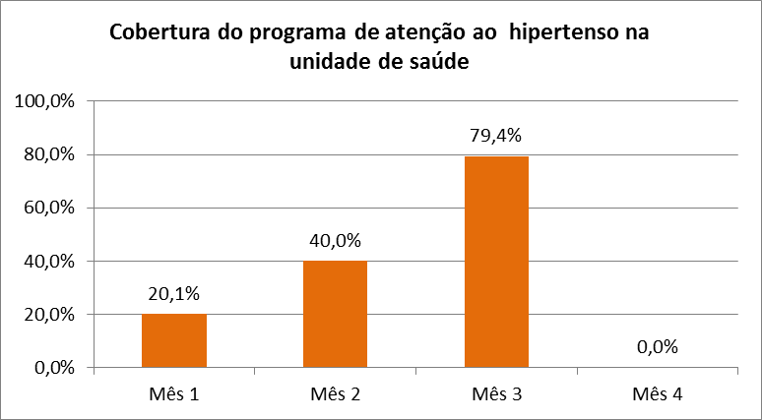
Objetivo 1. Ampliar a cobertura a hipertensos e/ou diabéticos
Meta: 1.1. Cadastrar 95 % dos hipertensos da área de abrangência no Programa de Atenção à Hipertensão Arterial e à Diabetes Mellitus da unidade de saúde.

Slide 23
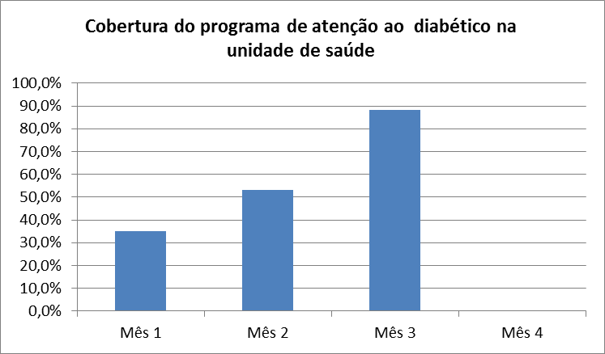
Objetivo 1. Ampliar a cobertura a hipertensos e/ou diabéticos
Meta: 1.2. Cadastrar 90 % dos Diabéticos da área de abrangência no Programa de Atenção à Hipertensão Arterial e à Diabetes Mellitus da unidade de saúde.

Slide 24
Objetivo 2. Melhorar a qualidade da atenção a hipertensos
e/ou diabéticos
Meta: 2.1 e 2.2 Realizar exame clínico apropriado em 100% dos
Hipertensos e diabéticos.

Slide 25
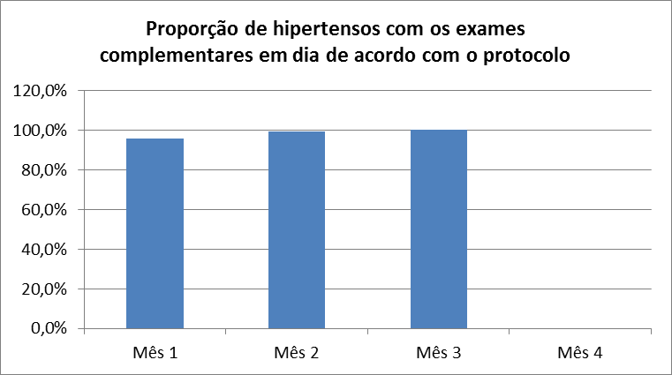
Resultados
Objetivo 2. Melhorar a qualidade da atenção a hipertensos e/ou diabéticos
Meta: 2.3. Garantir a 100% dos hipertensos a realização de exames complementares em dia de acordo com o protocolo.

Slide 26
Resultados
Objetivo 2. Melhorar a qualidade da atenção a hipertensos e/ou diabéticos
Meta: 2.4. Garantir a 100% dos diabéticos a realização de exames complementares em dia de acordo com o protocolo.

Slide 27
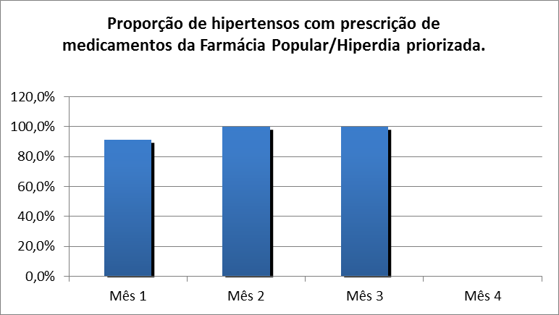
Resultados
Objetivo 2. Melhorar a qualidade da atenção a hipertensos e/ou diabéticos
Meta: 2.5. Priorizar a prescrição de medicamentos da farmácia popular para 100% dos hipertensos cadastrados na unidade de saúde.

Slide 28
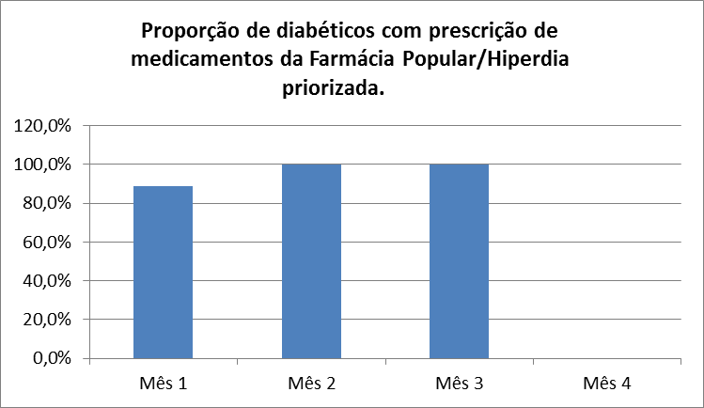
Resultados
Objetivo 2. Melhorar a qualidade da atenção a hipertensos e/ou diabéticos
Meta: 2.6. Priorizar a prescrição de medicamentos da farmácia popular para 100% dos diabéticos cadastrados na unidade de saúde.

Slide 29
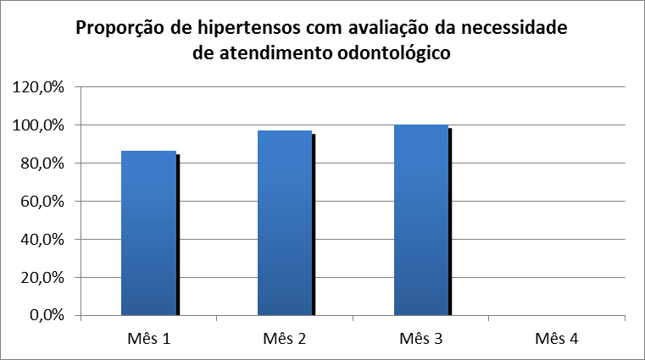
Resultados
Objetivo 2. Melhorar a qualidade da atenção a hipertensos e/ou diabéticos
Meta: 2.7. Realizar avaliação da necessidade de atendimento odontológico em 100% dos hipertensos.

Slide 30

Resultados
Objetivo 2. Melhorar a qualidade da atenção a hipertensos e/ou diabéticos
Meta: 2.8. Realizar avaliação da necessidade de atendimento odontológico em 100% dos diabéticos.

Slide 31
Resultados
Objetivo 3. Melhorar a adesão de hipertensos e/ou diabéticos ao programa
Meta: 3.1. Buscar 100% dos hipertensos faltosos às consultas na unidade de saúde conforme a periodicidade recomendada.

Slide 32
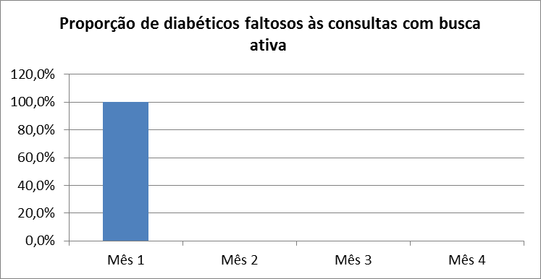
Resultados
Objetivo 3. Melhorar a adesão de hipertensos e/ou diabéticos ao programa
Meta: 3.2. Buscar 100% dos diabéticos faltosos às consultas na unidade de saúde conforme a periodicidade recomendada.

Slide 33
Resultados
Objetivo 4. Melhorar o registro das informações
Meta: 4.1 e 4.2 Manter ficha de acompanhamento de 100% dos hipertensos e diabéticos cadastrados na unidade de saúde.

Slide 34
Resultados
Objetivo 5. Mapear hipertensos e diabéticos de risco para doença cardiovascular
Meta: 5.1 e 5.2 Realizar estratificação do risco cardiovascular em 100% dos hipertensos e diabéticos cadastrados na unidade de saúde.

Slide 35
Resultados
Objetivo 6. Promover a saúde de hipertensos e diabéticos
Meta: 6.1. e 6.2 Garantir orientação nutricional sobre alimentação saudável a 100% dos hipertensos e diabéticos.
Meta 6. 3 e 6.4 Garantir orientação em relação à prática regular de atividade física a 100% dos usuários hipertensos e diabéticos.
Meta 6.5 e 6.6 Garantir orientação sobre os riscos do tabagismo a 100% dos usuários hipertensos e diabéticos.
Meta 6.8. Garantir orientação sobre higiene bucal a 100% dos usuários diabéticos

Slide 36
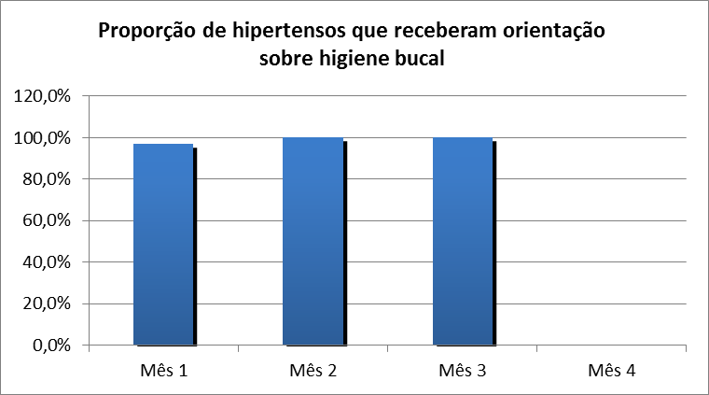
Objetivo 6. Promover a saúde de hipertensos e diabéticos
Meta 6.7. Garantir orientação sobre higiene bucal a 100% dos usuários hipertensos.

Slide 37
DISCUSSÃO

Slide 38
Importância da intervenção:
EQUIPE
Em função de um mesmo objetivo
Melhor capacitação
SERVIÇO
Melhora na rotina de trabalho
Melhora na organização e registro de dados

Slide 39
COMUNIDADE
Maior cobertura e qualidade do atendimento.
Ações da intervenção incorporadas a rotina de trabalho.

Slide 40
REFLEXÃO CRÍTICA SOBRE O PROCESSO PESSOAL DE APRENDIZAGEM

Slide 41
Aumentou os conhecimentos relacionados à Estratégia de Saúde da Família
Aprendi a utilizar os protocolos de saúde
Melhorou a qualidade do atendimento
Compartilhamos temas, dúvidas, experiências nas reuniões do posto, de comunidade, nas visitas domiciliares

Slide 42
Bibliografia

Slide 43
OBRIGADA!

